Slide 1














Báo cáo đồ án chuyên ngành
Đề tài: Website trắc nghiệm online “QuyZzz”

Slide 2

Lý do chọn đề tài
Nhu cầu học trực tuyến
Sự phát triển công nghệ thông tin
Mang lại nhiều lợi ích: tiết kiệm thời gian, chi phí...
Phương pháp học hiệu quả
Người học tự đánh giá năng lực hiệu quả
Tạo hứng thú cho người học

Slide 3
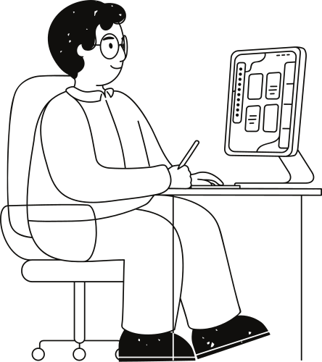
Phạm vi nghiên cứu
Nghiên cứu các website liên quan hiện có
Phân tích nhu cầu và mong muốn người học
Thiết kế và xây dựng website
Đánh giá hiệu quả

Slide 4
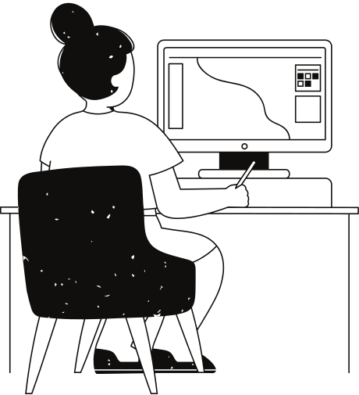
Phương pháp nghiên cứu
Nghiên cứu tài liệu
Phân tích hệ thống
Khảo sát
Thiết kế
Lập trình

Slide 5

Giới thiệu vấn đề và giải pháp
Trắc nghiệm trên giấy có các nhược điểm:
Tốn thời gian
Giới hạn số lượng câu hỏi
khó theo dõi
Gây căng thẳng
Ô nhiễm môi trường
> Phương pháp trắc nghiệm online ra đời

Slide 6
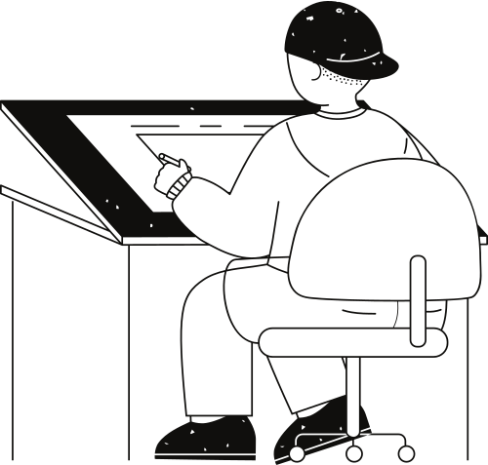
Thiết kế hệ thống
Yêu cầu hệ thống
Người dùng
Học sinh, sinh viên, người học tập
Giáo viên, giảng viên

Slide 7

Thiết kế hệ thống
Yêu cầu hệ thống
Chức năng chính
Chỉnh sửa ngôn ngữ.
Tạo, chỉnh sửa, xóa quizzes.
Tham gia quizzes.
Chấm điểm quizzes tự động
Quản lý người dùng, phân quyền truy cập.
Theo dõi thống kê kết quả quizzes.

Slide 8

Thiết kế hệ thống
Yêu cầu hệ thống
Yêu cầu phi chức năng
Có khả năng mở rộng, đáp ứng nhu cầu
Có tính bảo mật cao
Giao diện thân thiện
Hoạt động ổn định, ít xảy ra lỗi.

Slide 9


Mô hình 2 lớp
Lớp biểu diễn
Lớp nghiệp vụ
Thiết kế hệ thống
Mô hình thiết kế hệ thống
Sơ đồ mô hình hệ thống
Người dùng
Giao diện người dùng
Lớp nghiệp vụ

Slide 10



01.
Triển khai
02.
Các công nghệ được sử dụng
03.

Slide 11
01.
Lên ý tưởng và thiết kế giao diện
Triển khai
02.
Ôn tập và học tập các kiến thức
Thực hiện đồ án
03.
Thực hiện

Slide 12
Đánh giá kết quả
Kết quả thực hiện
Hệ thống có đầy đủ các chức năng cần thiết như tạo câu hỏi, tạo đề thi, chấm điểm, quản lý người dùng...
Giao diện người dùng đẹp mắt, thân thiện, dễ sử dụng.

Slide 13
Thank you for listening
Phạm Trọng Nghĩa - 2021050895

